Slide 1
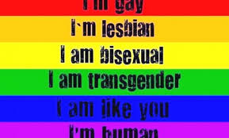
I gruppi LBTG sono delle lobbies
Quando oggi si parla di lobbies gay, molti rispondono con accuse di complottismo. Eppure erano gli stessi attivisti omosessuali a parlare di lobby già negli anni Ottanta
Prof. Francesco Cannizzaro Specialista in Pedagogia, Bioetica e Sessuologia

Slide 2
I gruppi LBTG sono delle lobbies
Scioglimento del FUORI (Fronte Unitario Omosessuale Rivoluzionario Italiano)
Nel gennaio del 1982, a Vico Equense, in provincia di Napoli, si è tenuto l’ultimo congresso del Fuori, il movimento fondato nel 1971 da Mario Mieli e Angelo Pezzana.
Questo congresso ha sancito lo scioglimento del Fuori, una fine voluta dallo stesso Pezzana che in un’intervista per il quotidiano La Stampa del 1982 aveva motivato la propria decisione affermando senza mezzi termini di voler trasformare la sua organizzazione in una vera e propria lobby.

Slide 3
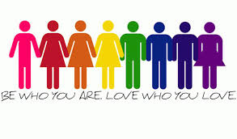
I gruppi LBTG sono delle lobbies
I gay mettono la cravatta
Angelo Pezzana in un’intervista alla Stampa del 1982, e come Marshall Kirk e Hunter Madsen nel libro After the ball (1989), in cui gli autori suggerivano un cambio di strategia, sfruttando l’Aids, per «affermarci come una minoranza vittimizzata».
I gay mettono la cravatta è il titolo dell’articolo di Edoardo Ballone pubblicato su La Stampa del 22 gennaio 1982 (numero 18, pagina 6), articolo in cui l’autore racconta il congresso nazionale del Fuori, dal nome appunto I gay mettono la cravatta.

Slide 4
I gruppi LBTG sono delle lobbies
I movimenti Lgbt, quindi, sono delle lobbies
Poche centinaia di persone, non elette da nessuno, che si arrogano il diritto di parlare a nome di decine di migliaia di persone che non li hanno eletti, che hanno fondi statali, che incidono enormemente nel costume e nella società.
Questa vicenda sembra anticipare di qualche anno il libro After the ball. How America will conquer its fear & hatred of Gays in the 90’s, cioè: “Dopo il ballo. Come l’America sconfiggerà la sua paura e il suo odio verso i gay negli anni Novanta”.
Questo libro è stato pubblicato nel 1989 da Marshall Kirk, “ricercatore in neuropsichiatria, logico-matematico e poeta”, e da Hunter Madsen, “esperto di tattiche di persuasione pubblica e social marketing”.

Slide 5
I gruppi LBTG sono delle lobbies
Stile folle e continui riferimenti al marxismo
Il “ballo” a cui gli autori fanno riferimento è il baccanale provocatorio e oppositivo innescato dalla rivoluzione gay degli anni Settanta e Ottanta, lo stile volutamente “folle”, alla Mario Mieli per intenderci, con continui riferimenti al marxismo più spinto.
Questa prima strategia, fallita secondo gli autori, andava rimpiazzata da una strategia di gente normale con la cravatta, sfruttando l’AIDS.

Slide 6
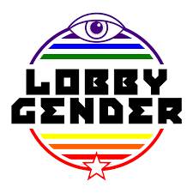
I gruppi LBTG sono delle lobbies
Non c’è niente di male a essere una lobby
Nel libro si parla serenamente di Gay Rights National Lobby, dove viene ripetuto più volte che il movimento è una lobby.
I primi a parlare di lobby gay, in Italia ma anche all’estero, quindi, sono stati proprio gli attivisti gay, eppure molti parlano di complottismo quando si cita la lobby gay.
Non c’è niente di male a essere una lobby, la politica funziona così. Chiunque voglia ottenere qualcosa deve diventare un movimento di pressione, in inglese lobby.

Slide 7
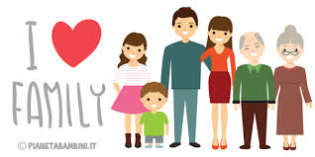
I gruppi LBTG sono delle lobbies
Esiste una asimmetria tra diritti
Forse per non perdere l’aurea di vittima indifesa, forse per negare le pressioni che stanno modificando ambienti industriali, politici, amministrativi e religiosi, ma soprattutto per negare il diritto ai propri avversari di battersi.
È un diritto creare una lobby, un diritto farne parte, ma è un diritto altrettanto sacro avversarla.

Slide 8
I gruppi LBTG sono delle lobbies
Si è imposta nella famiglia una rivoluzione, tra tante bugie e silenzi complici
C’era una volta:
Sesso (m – f )
Papà
Mamma
Marito
Moglie
Fidanzamento
Fidanzato/a
Matrimonio
Figlio naturale
Famiglia
Genitori
Un papà e una mamma
Oggi c’è:
Sesso (m – f – x)
Genitore 1
Genitore 2
Compagno
Compagna
Ci siamo messi insieme
Abbiamo una relazione
Convivenza
Provetta, maternità surrogata
Famiglie allargate
Mono-Omogenitori
Fino a 3 madri e 2 padri

Slide 9
Famiglie
Monogenitoriali
Famiglie Plurinucleari
Famiglie Monoetniche
DIFFERENZE PER APPARTENENZA ETNICA
DIFFERENZE PER NUCLEARITA’
Famiglie
miste
Famiglie Nucleari
PLURALITA’ DI FORME E MODELLI FAMILIARI
Famiglie immigrate
Famiglie con coppia
eterosessuale
DIFFERENZE PER PROVENIENZA GEOGRAFICA
DIFFERENZE PER ORIENTAMENTO SESSUALE
Famiglie con coppia omosessuale
Famiglie autoctone

Slide 10
I gruppi LBTG sono delle lobbies
La parola d’ordine è decostruire i ruoli di genere
Ruolo maschile:
calciatore,
professore,
ferroviere,
marinaio,
dirigente,
scrittore,
dottore,
poeta,
giornalista,
ingegnere,
geologo,
esploratore,
Ruolo femminile:
maestra,
sarta,
segretaria,
hostess,
centralinista,
casalinga,
commessa,
infermiera,
parrucchiera,
cuoca,
baby sitter,
modella

Slide 11
I gruppi LBTG sono delle lobbies
I maestri della teoria GENDER sostengono che:
L’orientamento sessuale di un individuo indica l’attrazione emozionale, romantica e/o sessuale di quella persona verso altri individui, che possono essere dello stesso sesso, di sesso opposto o entrambi.
L’orientamento sessuale sarebbe così distinto:
Dal sesso biologico:
cioè il sesso genetico di una persona determinato dai cromosomi sessuali
Dal ruolo di genere:
cioè le norme sociali sul comportamento di uomini e donne relative ad una determinata cultura ed epoca
Dall’identità di genere:
cioè il genere a cui sente di appartenere (ovvero se la persona identifica sé stessa come maschio o come femmina a prescindere dal proprio sesso biologico)

Slide 12
I gruppi LBTG sono delle lobbies
La teoria gender: una rivoluzione che viene da lontano (1)
- Fin dagli anni Venti i comunisti al potere cercarono di attuare, e soprattutto di diffondere nel mondo, la loro ideologia ugualitaria anti-familiare. Essi introdussero immediatamente il divorzio e, per la prima volta nella storia, l’aborto.
La “Scuola di Francoforte” (1922) costituì il “laboratorio ideologico” della cosiddetta “controcultura” del Sessantotto fornendo le idee necessarie a compiere una rivoluzione culturale che trovò la sua applicazione pratica nel significativo slogan sex drugs and rock&roll.
Rielaborazione di pezzi ideologici del passato risalenti al pensiero marxista e psicanalista, e alla rivoluzione femminista, sessuale e culturale degli anni 50-70.
- “Quarta Conferenza Internazionale sulle Donne” dell’ONU di Pechino del 1995.
Manipolazione e imposizione culturale è svolto dalle potenti lobbies LGBT e dall’altrettanto influenti Organizzazione Non Governative (ONG) presenti presso le principali istituzioni europee.
- Simone de Beauvoir, figura tra le più importanti e fondamentali nella storia del femminismo. Da donna, si schiera con le donne nel dibattito sull’affermazione di un loro ruolo riconosciuto nella società.

Slide 13
I gruppi LBTG sono delle lobbies
La teoria gender: una rivoluzione che viene da lontano (2)
Il suo pensiero diventa il principale conforto e punto di riferimento per i movimenti del suo tempo, e oggi è il pilastro degli studi che intendono sottolineare una differenza tra il sesso e il genere.
Le varie lotte in favore del “femminismo”, dell'”omosessualismo”, contro la cosiddetta “xenofobia”, contro il “proibizionismo” delle droghe, rappresentano l’essenza di questa “neorivoluzione”.
Da qui lo sviluppo e la diffusione delle cosìddette lobbies, soggetti più fluidi capaci di muoversi in campo culturale e di modificare i giudizi delle masse.
Il ruolo centrale svolto dalla cultura, nell’ambito del nuovo processo rivoluzionario, determinò, quindi, la nascita di una vera e propria industria culturale di massa, finalizzata a corrompere e sovvertire gli usi e i costumi in senso anti tradizionale e anti cristiano.
La diffusione della pedo-pornografia anch’essa logico e coerente risultato di tale processo rivoluzionario, teso a giustificare qualsivoglia perversione sessuale, in nome della liberazione dei propri istinti e delle proprie passioni.

Slide 14
I gruppi LBTG sono delle lobbies
La teoria gender: una rivoluzione che viene da lontano (3)
Sulla condizione pseudoscientifica dell’omosessuale, che afferma che essa sarebbe una condizione ineluttabile della natura umana, oggi è in atto una vera e propria dittatura ideologica: nessuno può esprimere un parere differente da quello proposto, senza venire ingiustamente umiliato, offeso, stigmatizzato.
Impossibile affermare che il gene dell’omosessualità non esiste e quindi la questione non può ritenersi “scientifica” . Una ricercatrice affermata, che collabora con l’American Psychological Association (APA) e attivista lesbica, ha riconosciuto che omosessuali non si nasce, ma si diventa.
La dottoressa Lisa Diamond, co-redattrice del Manuale APA su Psicologia e Sessualità, uno dei membri più rispettati dell’APA, afferma che l’orientamento sessuale è “fluido” e modificabile.
La battaglia per confutare la tesi che omosessuali si nasce, la “born gay theory”, secondo la Diamond è conclusa. Tipicamente, infatti, gli omosessuali – soprattutto maschi – sostengono che sono nati così e che non possono cambiare.

Slide 15
I gruppi LBTG sono delle lobbies
La teoria gender: una rivoluzione che viene da lontano (4)
Che questa tesi fosse puramente ideologica lo dimostra il fatto che sono migliaia le persone che hanno “recuperato” la loro identità eterosessuale (così come molti etero a un certo punto diventano omo).
Sono pochi quelli che hanno il coraggio di dirlo ad alta voce, come Luca Di Tolve, perché rischiano l’ostracismo, lo stigma sociale degli attivisti LGBT e “derivati”, e in molti casi una vera persecuzione violenta e intollerante.
È sulla scia di questa ideologia che in America e poi in Italia sono stati presentati progetti di legge (tipo quello di Lo Giudice) per vietare e criminalizzare addirittura le terapie riparative.
A nostro parere per dirimere certe questioni è sufficiente la ragione naturale e il buon senso, ma quelli che hanno sempre pronta la citazione di “ciò che dice l’APA” (l’Associazione degli Psicologi Americani) – come se gli psicologi americani fossero dei padreterni – forse dovrebbero prendere atto delle ricerche della Diamond e ridimensionare a ideologia ciò che sta nell’ambito dell’ideologia, appunto e non della scienza.

Slide 16
I gruppi LBTG sono delle lobbies
La teoria gender: una rivoluzione che viene da lontano (5)
Per molti, questa teoria potrebbe sembrare inaccettabile, perchè la condizione omosessuale è stata ormai per lo più accettata come biologica, eppure l’incremento del numero degli omosessuali, insieme all’aborto, all’incoraggiamento ad avere meno figli e alla diffusione su vasta scala di contraccettivi fa parte di un progetto di lunga data e perfezionato dall’ebreo Frederick S. Jaffe vice-presidente dell’International Planned Parenthood Fedration (I.P.P.F.) del 1969 il quale arrivò sulla scrivania del presidente degli Stati Uniti.
Oggi ciò alla quale mirano coloro che tirano i fili del potere è un progetto molto ambizioso, ma ormai di facile realizzazione: ottenere in 20 anni un omosessuale su 2. Non vi è alcun dubbio: mentre le masse sono state convinte che la condizione omosessuale non sia modificabile, tanti sono invece convinti del contrario.
Il vescovo di Cordoba, Demetrio Fernandez ha affermato nel suo sermone che il cardinale Ennio Antonelli, presidente del Pontificio Consiglio per la Famiglia del Vaticano, gli aveva detto “pochi giorni fa a Saragozza che l’Unesco ha previsto per i prossimi 20 anni di ottenere che la metà della popolazione mondiale sia omosessuale”.

Slide 17
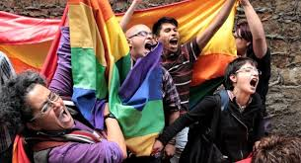
I gruppi LBTG sono delle lobbies
La teoria gender: una rivoluzione che viene da lontano (6)
E, secondo il curioso ragionamento di Fernandez, l’Organizzazione delle Nazioni Unite per l’Educazione, la Scienza e la Cultura utilizza “vari programmi” per “introdurre l’ideologia di genere, che è già presente nelle nostre scuole”.
L’obiettivo di ogni lobby gay, presuppone l’eliminazione delle nazioni identificando i gay con il One World Order. Le famiglie LGBT sono fortemente coinvolte nel minare il concetto di famiglia, di patria, e le radici di ogni credo (spirituale e religioso).
L’attivismo gay è un burattino nelle mani delle lobby ebraiche e dei massoni. La formula è matematica; più potenti sono le lobbies ebraiche e massoniche, più forte è la lobby gay, e la promozione della bisessualità, dell’ideologia femminista, dell’aborto, dell’immigrazione e così via. In altre parole, vi è un attacco di vastissima portata alla salute delle società e alla loro coesione.

Slide 18
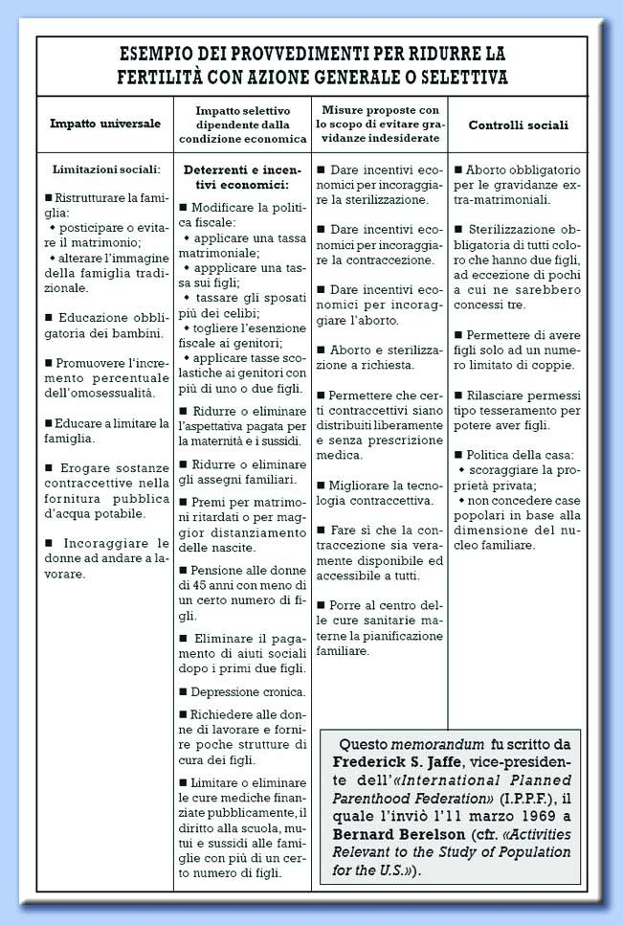

Slide 19
I gruppi LBTG sono delle lobbies
Storia della derubricazione dell’omosessualità dal manuale diagnostico
Nel caso della legalizzazione dei “matrimoni” per coppie dello stesso sesso, per esempio, l’inizio del movimento che porta ai risultati odierni è di difficile individuazione, ma un passaggio epocale è stato senz’altro il 1973, anno in cui l’APA, ha derubricato l’omosessualità dal suo manuale diagnostico.
Ma attenzione, il dibattito non fu di tipo scientifico, ma esclusivamente basato sull’ideologia della società che sarebbe sorta all’indomani del ’68.
Prima di allora, infatti, l’orientamento omosessuale era classificato come malattia mentale alla stessa stregua della pedofilia, zoofilia ecc.
Gli attivisti gay -abbondantemente finanziati da potenti lobbies -tra cui la Fondazione Rockefeller– manifestavano alle riunioni della “Commissione Nomenclatura” dell’APA, chiedendo, e infine ottenendo, di partecipare agli incontri. Non si sa a quale titolo.
Da quel momento il dibattito scientifico fu sospeso e sostituito da discussioni di carattere politico e ideologico che sfociarono – nel 1973 – nella decisione di mettere ai voti la questione.

Slide 20
I gruppi LBTG sono delle lobbies
Storia della derubricazione dell’omosessualità dal manuale diagnostico
Sulla scia di questa decisione, l’OMS (Organizzazione Mondiale della Sanità) e il DSM (Diagnostic and Statistic Manual, che sarebbe il manuale-bibbia della psichiatria che classifica le nuove malattie mentali che vengono studiate) a loro volta, hanno cancellato l’orientamento omosessuale dal manuale diagnostico, nel 1991.
E’ stato questo il percorso che ha portato fino ai giorni nostri con l’accettazione dell’omosessualità come condizione “normale” e perfettamente “naturale”, con tutte le conseguenze che ne derivano.
Ora vi chiederete quanto è affidabile la metodologia con cui i vari DSM sono stati redatti? Quanto affidabilità può avere l’opinione di psichiatri e psicologi? Oggi purtroppo questa pseudo scienza “democratica” ha il potere di cancellare malattie e disturbi mentali e inventarne di nuovi, come la tanto menzionata “omofobia”, una parola inventata ad hoc per mettere ai margini coloro che resistono alla dittatura ideologica omosessualista.
Ma non solo: sapevate che oggi è considerata malattia il “disturbo disforico”? Il disturbo disforico, non è nient’altro che la comunissima sindrome pre-mestruale, ossia, quel nervosismo che alcune donne provano giorni prima dell’arrivo del ciclo mestruale.

Slide 21
I gruppi LBTG sono delle lobbies
Come ti creo una “nuova malattia”: il disturbo disforico
Secondo l’opinione degli esperti, questa nuova invalidante “malattia” andrebbe curata con Sarafem, Prozac e altre droghe cosiddette antidepressive che dovrebbero essere invece rimosse dal mercato a beneficio di tutti.
Ma il marketing va ben oltre. Avete mai pensato, ad esempio di essere affetti da “disturbo da ansia sociale”, ci sono farmaci specifici per combattere questo male che affligge un americano su 8. Molti di voi potrebbero esserne affetti, ma forse non sapete che questa “malattia” altro non è che la comunissima timidezza!
Negli USA, unico paese al mondo dove sono legali gli spot in televisione che pubblicizzano farmaci accessibili solo con prescrizione medica, il Paxil, il farmaco che combatte il “disturbo da ansia sociale” è diventato l’antidepressivo più venduto al mondo, causando suicidi, omicidi, malformazioni neonatali e altri danni gravissimi tra i consumatori.
Ma oggi tra le malattie mentali vi è anche il DHD (disturbo da deficit attentivo e iperattività) che rende il bambino particolarmente iperattivo e poco attento a scuola, un sintomo che occorre curare con psico-farmaci devastanti.

Slide 22
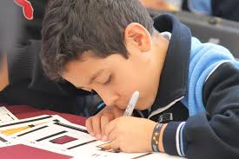
I gruppi LBTG sono delle lobbies
Come ti creo un’altra malattia:
Il DHD (disturbo da deficit attentivo e iperattività)
Il “ disturbo” in realtà altro non è che la comunissima vivacità infantile e pre-adolescenziale, eppure il 25% dei bambini in America prende farmaci pericolosissimi per combattere la DHD.
Ebbene, oggi questi disturbi sopracitati e molti altri, fanno parte delle nuove malattie da combattere con psico-farmaci offerti dalle multinazionali del farmaco, mentre l’omosessualità che fino a non molto tempo fa era considerata una malattia oggi deve essere considerata, costi quel che costi, un’inclinazione virtuosa e assolutamente normale e… naturale!

Slide 23
I gruppi LBTG sono delle lobbies
Conclusione: L’omosessualità non è una malattia,
ma una variante del comportamento umano
Quello che è passato, dai media di proprietà dei potentati dell’èlite, è il seguente messaggio: “l’omosessualità non è una malattia, ma una variante del comportamento umano”. Con tutta la catena (pseudo) logica che ne deriva:
“se non è malattia allora è normale”,
“quindi tra omosessuali ed eterosessuali non ci sono differenze”,
“ma se non ci sono differenze ne consegue che tutte le tipologie di coppie possono accedere al matrimonio”,
“e se tutti possono accedere al matrimonio, formando una famiglia, allora significa che i bambini non hanno più bisogno di un padre e una madre”.
Questo, in evidente accordo con uno degli assunti più eclatanti dell’ideologia gender:
tra uomini e donne le differenze sono solo culturali, dal che deriverebbe che per un bambino essere allevato da un padre e una madre o da due uomini o due donne sarebbe la stessa cosa, quello che conta è solo un generico “amore”

Slide 24
I gruppi LBTG sono delle lobbies
Un glossario per orientarsi nel linguaggio della nuova cultura che avanza (1)
- SESSO: le caratteristiche biologiche e anatomiche del maschio e della femmina, determinate dai cromosomi sessuali.
- GENERE: categoria sociale e culturale costruita sulle differenze biologiche dei sessi (genere maschile vs. genere femminile).
- IDENTITÀ DI GENERE: la percezione di sé come maschio o come femmina o in una condizione non definita.
- RUOLO DI GENERE: l'insieme delle aspettative e dei modelli sociali che determinano il come gli uomini e le donne si debbano comportare in una data cultura e in un dato periodo storico.
- ORIENTAMENTO SESSUALE: la direzione dell'attrazione affettiva e sessuale verso altre persone: può essere eterosessuale, omosessuale o bisessuale.
- ETEROSESSUALE: persona attratta sul piano affettivo e sessuale da persone dell'altro sesso.
- OMOSESSUALE: persona attratta sul piano affettivo e sessuale da persone dello stesso sesso.

Slide 25
I gruppi LBTG sono delle lobbies
Un glossario per orientarsi nel linguaggio della nuova cultura che avanza (2)
- BISESSUALE: persona attratta sul piano affettivo e sessuale da persone di entrambi i sessi.
- LESBICA: donna omosessuale.
- GAY: uomo omosessuale (il termine viene usato anche per indicare le donne omosessuali nei Paesi di lingua anglosassone).
- TRANSESSUALE: persona che sente in modo persistente di appartenere al sesso opposto e, per questo, compie un percorso di transizione che generalmente si conclude con la riassegnazione chirurgica del sesso. Il termine si declina al femminile (“la” transessuale) per indicare persone di sesso biologico maschile che sentono di essere donne (MtF - Male to Female) e al maschile (“il” transessuale) per indicare persone di sesso biologico femminile che sentono di essere uomini (FtM - Female to Male).
TRANSGENDER: termine “ombrello” che comprende tutte le persone che non si riconoscono nei modelli correnti di identità e di ruolo di genere, ritenendoli troppo restrittivi rispetto alla propria esperienza.
TRAVESTITO: persona che abitualmente indossa abiti del sesso opposto, indipendentemente dal proprio orientamento sessuale o identità di genere.

Slide 26
I gruppi LBTG sono delle lobbies
Un glossario per orientarsi nel linguaggio della nuova cultura che avanza (3)
- DRAG QUEEN / DRAG KING: uomo che si veste da donna (queen) o donna che si veste da uomo (king) accentuandone le caratteristiche con finalità artistiche o ludiche.
- INTERSESSUALITÀ: condizione della persona che, per cause genetiche, nasce con i genitali e/o i caratteri sessuali secondari non definibili come esclusivamente maschili o femminili.
- LGBT: acronimo di origine anglosassone utilizzato per indicare le persone lesbiche, gay, bisessuali, transessuali e transgender. A volte si declina anche come LGBTIQ, comprendendo le persone che vivono una condizione intersessuale e il termine queer.
- QUEER: termine inglese (strano, insolito) che veniva usato in senso spregiativo nei confronti degli omosessuali. Ripreso più recentemente in senso politico/culturale, e in chiave positiva, per indicare tutte le sfaccettature dell’identità di genere e dell’orientamento sessuale, rifiutandone al tempo stesso le categorie più rigidamente fissate ancora presenti nel termine LGBT e rivendicandone il superamento.
.

Slide 27
I gruppi LBTG sono delle lobbies
Un glossario per orientarsi nel linguaggio della nuova cultura che avanza (4)
- COMING OUT: espressione usata per indicare la decisione di dichiarare la propria omosessualità. Deriva dalla frase inglese coming out of the closet (uscire dall'armadio a muro), cioè uscire allo scoperto, venir fuori. In senso più allargato il coming out rappresenta tutto il percorso che una persona compie per prendere coscienza della propria omosessualità, accettarla, iniziare a vivere delle relazioni sentimentali e dichiararsi all'esterno.
- OUTING: espressione usata per indicare la rivelazione dell'omosessualità di qualcuno da parte di terze persone senza il consenso della persona interessata. Il movimento di liberazione omosessuale ha utilizzato a volte l'outing come pratica politica per rivelare l'omosessualità di esponenti pubblici (politici, rappresentanti delle Chiese, giornalisti) segretamente omosessuali, che però assumono pubblicamente posizioni omofobe.
- VISIBILITÀ: è il risultato del percorso di autoaccettazione che permette a una persona omosessuale di vivere la propria identità alla luce del sole.

Slide 28
I gruppi LBTG sono delle lobbies
Un glossario per orientarsi nel linguaggio della nuova cultura che avanza (5)
- ETEROSESSISMO: visione del mondo che considera come naturale solo l'eterosessualità, dando per scontato che tutte le persone siano eterosessuali. L’eterosessismo rifiuta e stigmatizza ogni forma di comportamento, identità e relazione non eterosessuale. Si manifesta sia a livello individuale sia a livello culturale, influenzando i costumi e le istituzioni sociali, ed è la causa principale dell’omofobia.
- OMOFOBIA: il pregiudizio, la paura e l'ostilità nei confronti delle persone omosessuali e le azioni che da questo pregiudizio derivano. Può portare ad atti di violenza nei confronti delle persone omosessuali. Il 17 maggio è stato scelto a livello internazionale come la Giornata mondiale contro l'omofobia, in ricordo del 17 maggio 1990 quando l’Organizzazione mondiale della Sanità eliminò l’omosessualità dalla lista delle malattie mentali.
- OMOFOBIA INTERIORIZZATA: forma di omofobia spesso non cosciente, risultato dell'educazione e dei valori trasmessi dalla società, di cui a volte sono vittima le stesse persone omosessuali.

Slide 29
I gruppi LBTG sono delle lobbies
Un glossario per orientarsi nel linguaggio della nuova cultura che avanza (6)
- OMONEGATIVITÀ: il termine omofobia oggi è in parte superato e sostituito con il termine omonegatività per indicare che gli atti di discriminazioni e violenza nei confronti delle persone omosessuali non sono necessariamente irrazionali o il frutto di una paura, ma piuttosto l’espressione di una concezione negativa dell’omosessualità che nasce da una cultura e una società eterosessista.
- TRANSFOBIA: il pregiudizio, la paura e l'ostilità nei confronti delle persone transessuali e transgender (e di quelle viste come trasgressive rispetto ai ruoli di genere) e le azioni che da questo pregiudizio derivano. La transfobia può portare ad atti di violenza nei confronti delle persone transessuali e transgender. Il 20 novembre è riconosciuto a livello internazionale come il Transgender Day of Remembrance (T-DOR) per commemorare le vittime della violenza transfobica, in ricordo di Rita Hester, il cui assassinio nel 1998 diede avvio al progetto Remembering Our Dead.
- TRANSFOBIA INTERIORIZZATA: forma di transfobia spesso non cosciente, risultato dell'educazione e dei valori trasmessi dalla società, di cui a volte sono vittima le stesse persone transessuali.

Slide 30
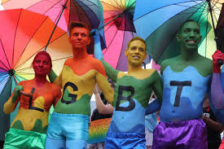
I gruppi LBTG sono delle lobbies
Un glossario per orientarsi nel linguaggio della nuova cultura che avanza (7)
PRIDE: espressione che indica la manifestazione e le iniziative che si svolgono ogni anno in occasione della Giornata mondiale dell'orgoglio LGBT, nei giorni precedenti o successivi alla data del 28 giugno, che commemora la rivolta di Stonewall, culminata appunto il 28 giugno 1969. I cosiddetti moti di Stonewall furono una serie di violenti scontri fra persone transgender e omosessuali e la polizia a New York.
La prima notte degli scontri fu quella di venerdì 27 giugno 1969, quando la polizia irruppe nel locale chiamato Stonewall Inn, un bar gay in Christopher Street, nel Greenwich Village. "Stonewall" (così è di solito definito in breve l'episodio) è generalmente considerato da un punto di vista simbolico il momento di nascita del movimento di liberazione LGBT moderno in tutto il mondo.
Essere maschio o femmina è scritto nella genetica, nella biologia, nella legge umana. L’orgoglio LGBT è un atto di arroganza e una mistificazione insopportabile!
FINE

